Slide 1
Ciencias Forenses
Danna Katherine Costo
803

Slide 2
Medicina forense
        Rama de la Medicina Humana,
        que aplica sus conocimientos
        médicos al esclarecimiento de
        casos referidos a las personas,
        Cadáveres o muestras de interés
        Medico.

Slide 3
Otras denominación
Medicina legal
Patología forense
Jurisprudencia medica
Medicina judicial y
Medicina de los tribunales

Slide 4
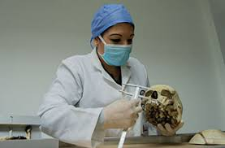
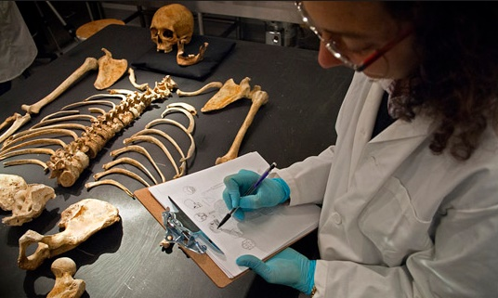
Objeto de estudio
Las persona (exámenes clínicos,
Psicosomáticos, determinación de edad, determinación de paternidad).
cadáveres (estudios necrópsicos, médicos forenses, apreciación en exhumaciones).
Las muestras (antropológicos forenses en muestras óseas, estudios anatomo patológicos en vísceras, tejidos, exámenes citológicos, rehabilitación de tejidos, análisis de laboratorio).

Slide 5
Campos de Acción
Es muy amplio
Apoya a la criminalística
En la investigación policial, fiscal y judicial

Slide 6
Áreas de estudio
Traumatología forense
Toxicología forense
Sexología forense
Obstetricia forense
Psiquiatra forense
Tanatología forense
jurisprudencia y deontología forense

